Slide 1
KT 에이블스쿨 미니프로젝트 포트폴리오
1.26~1.28

Slide 2
프로젝트 소개
제한된 일정 내에서 비즈니스적으로 유의미한 결론 도출을 목적으로 함
파이썬 기반 머신러닝 분석
3일 동안 5가지 종류의 데이터를 주제로 분석 진행
개인 과제 수행 이후, 개인 과제물을 바탕으로 조별 과제 수행
기본적으로 주어진 과제가 있지만, 자신의 아이디어를 제시하여 데이터 인사이트에 도움이 될 만한 결과를 도출하는 것이 관건

Slide 3
프로젝트 목표
이번 프로젝트에서는 이전에 진행했던 프로젝트에서 발견된 문제점들을 개선하는 것에 집중
직전에 실습한 프로젝트에서는 기초적인 내용 및 세부 주석이 부실했고, 제한된 시간 안에 지나치게 많은 사항들을 처리하려 하다 보니 심도 있는 분석이 부족하다는 문제점 발생
따라서, 이번 프로젝트에서는 시간 관리, 세부 마감 개선, 깊이 있는 전처리를 목표로 함

Slide 4
프로젝트 성과
데이터 분석
머신러닝
모델 분석 및 비교
모델 성능 개선
변수 별 가중치 파악
결과 요약 및 시각화
발표자료 구성 기획
조별 성과물에 기여
비즈니스 인사이트

Slide 5
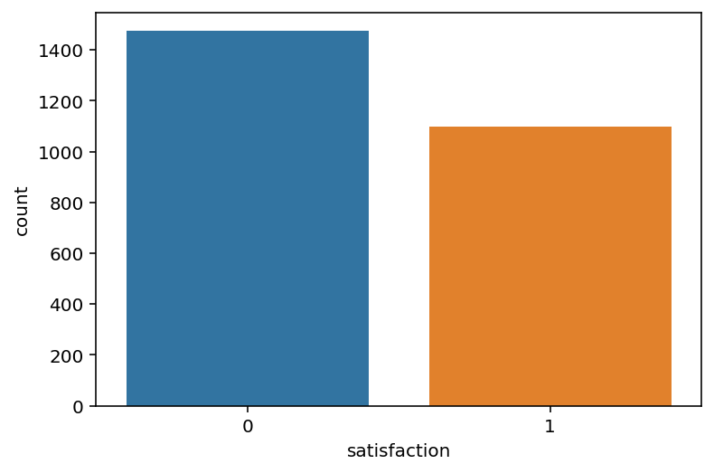
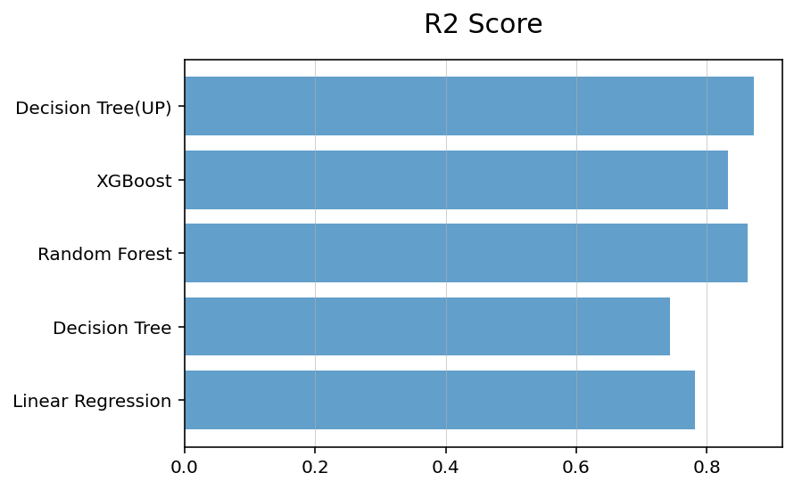
프로젝트 성과물 – 개인 과제
데이터를 조회한 후 이를 바탕으로 머신러닝 진행
Decision Tree, 선형회귀, XGBoost 등 다양한 알고리즘 사용
사용한 알고리즘들의 점수(R2 Score, 정확도)를 산출하여 알고리즘 간 점수 비교

Slide 6
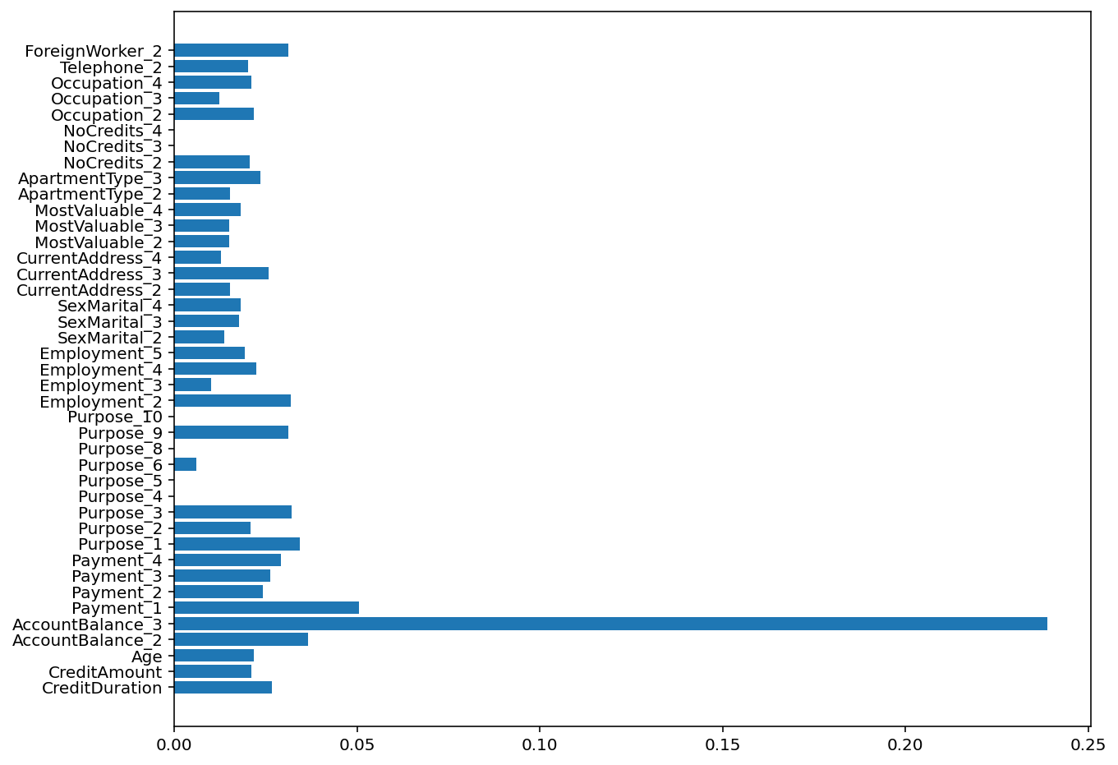
프로젝트 성과물 – 개인 과제
알고리즘 내에서 변수들 간 가중치를 조회하여, 어떤 독립변수가 종속변수에 큰 상관관계를 보이는지 확인

Slide 7
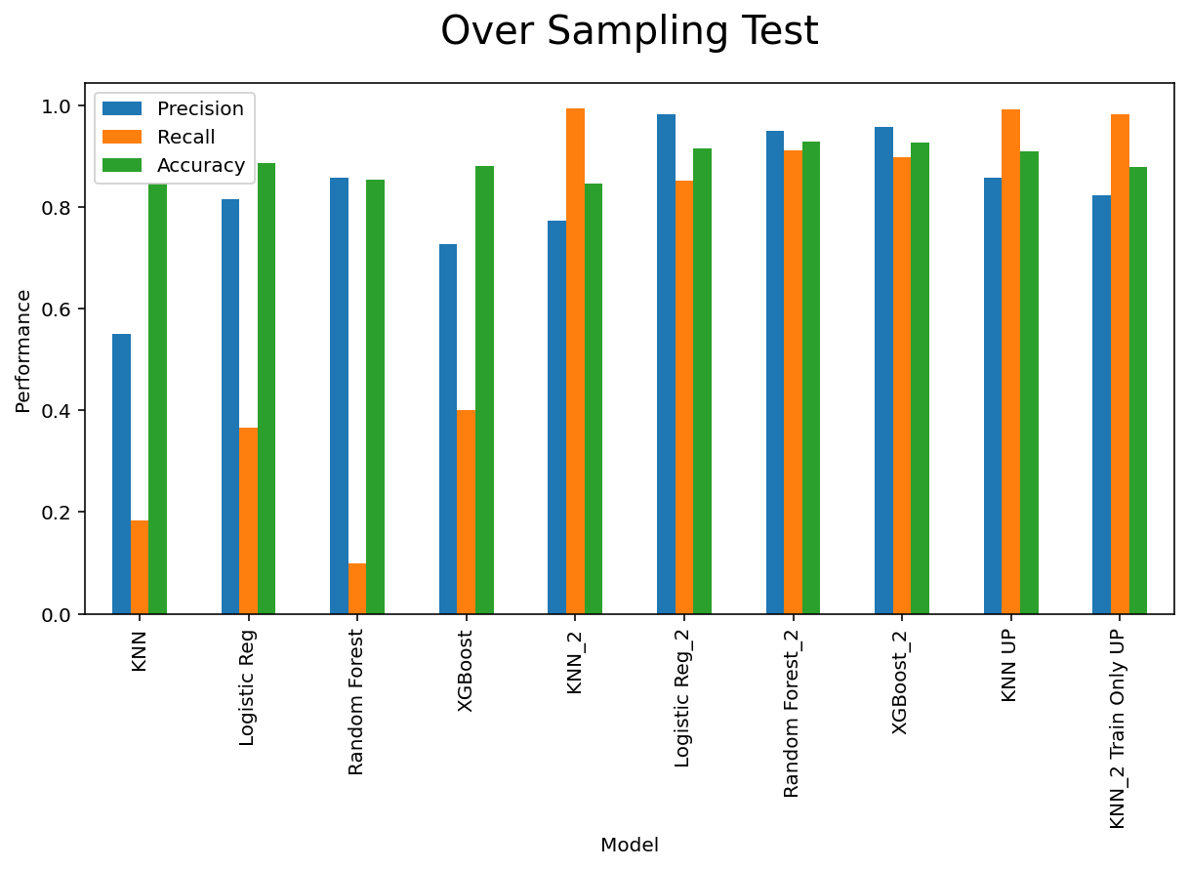
프로젝트 성과물 – 개인 과제
머신러닝을 진행하는 과정에서 종속변수의 데이터 사이즈에 따른 정밀도 및 재현도 하락 문제 발생
이에 대해 표본 수가 적은 종속변수에 오버샘플링을 적용하여 표본 수를 비슷하게 맞춘 후 모델링 진행
그 결과 정확도가 하락하지 않으면서 정밀도와 재현도가 대폭 상승

Slide 8
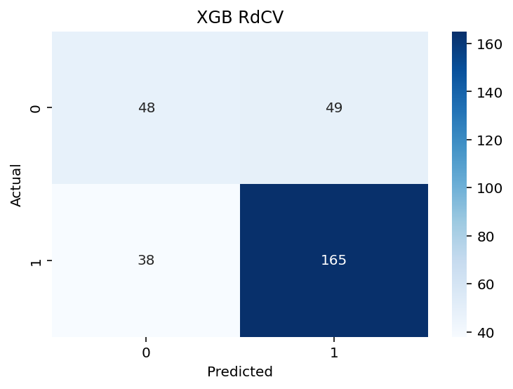
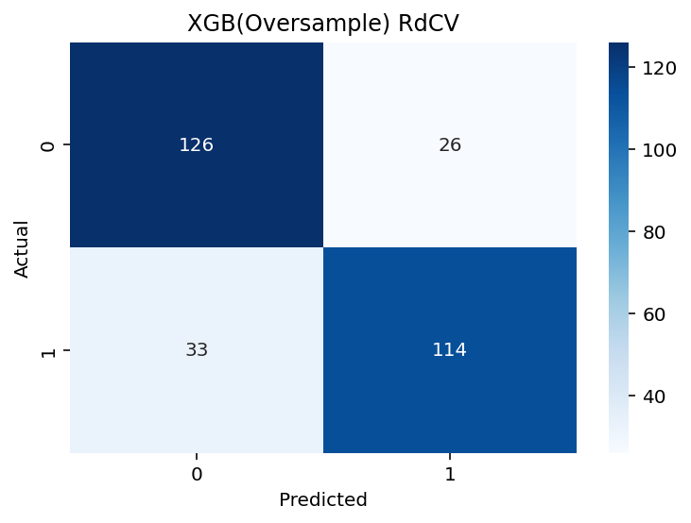
프로젝트 성과물 – 개인 과제
오버샘플링이 모델 성능에 직접적인 영향을 주는지 확인하는 실험 진행
원본 데이터와 오버샘플링한 데이터로 각각 모델링한 후 그 모델들을 RandomSearchCV를 이용해 튜닝 진행
그 결과 후자의 튜닝의 성능 향상폭이 더 높았고, 보다 유의미한 결과가 도출됨
좌 : 오버샘플링 하지 않은 데이터, 우 : 오버샘플링 한 데이터

Slide 9
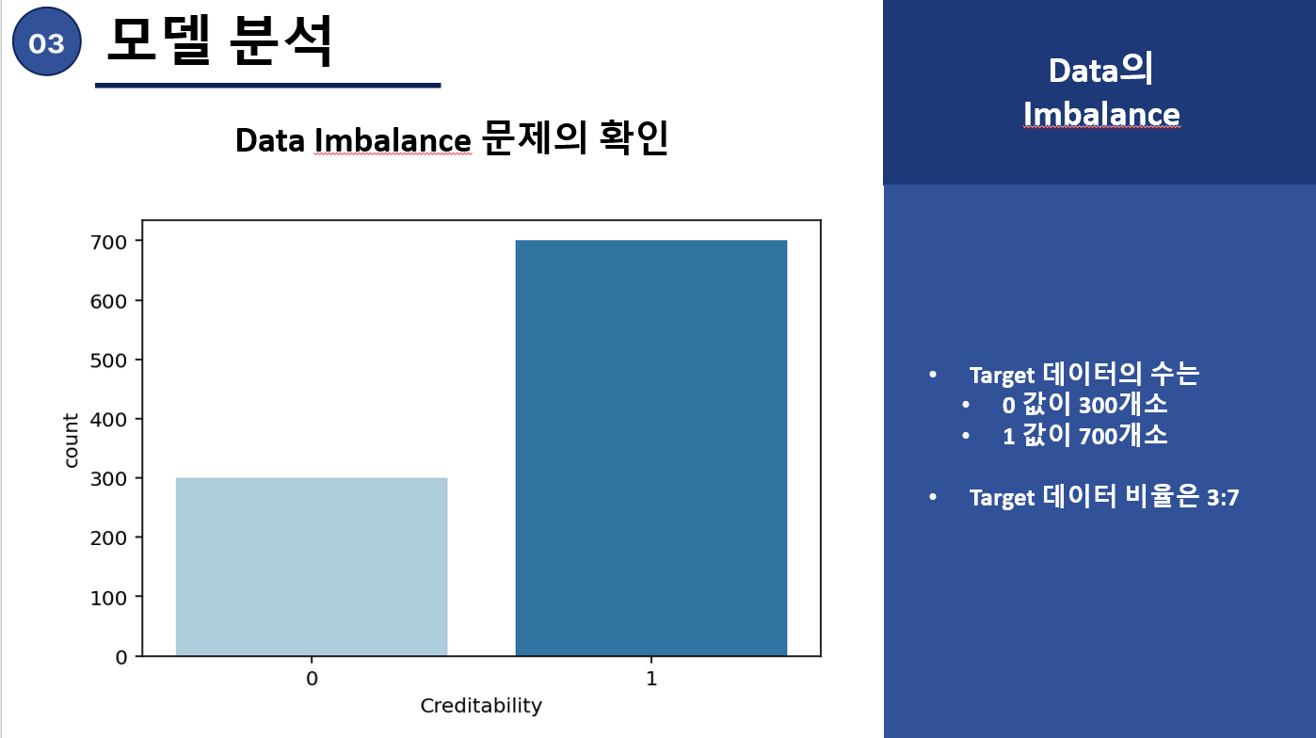
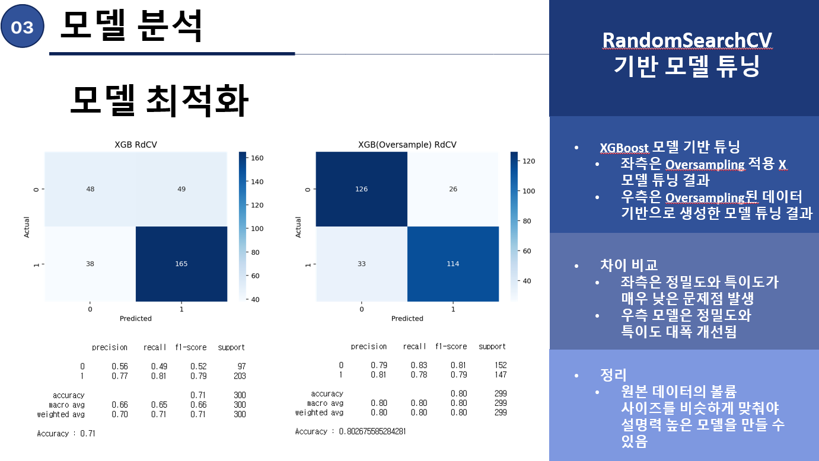
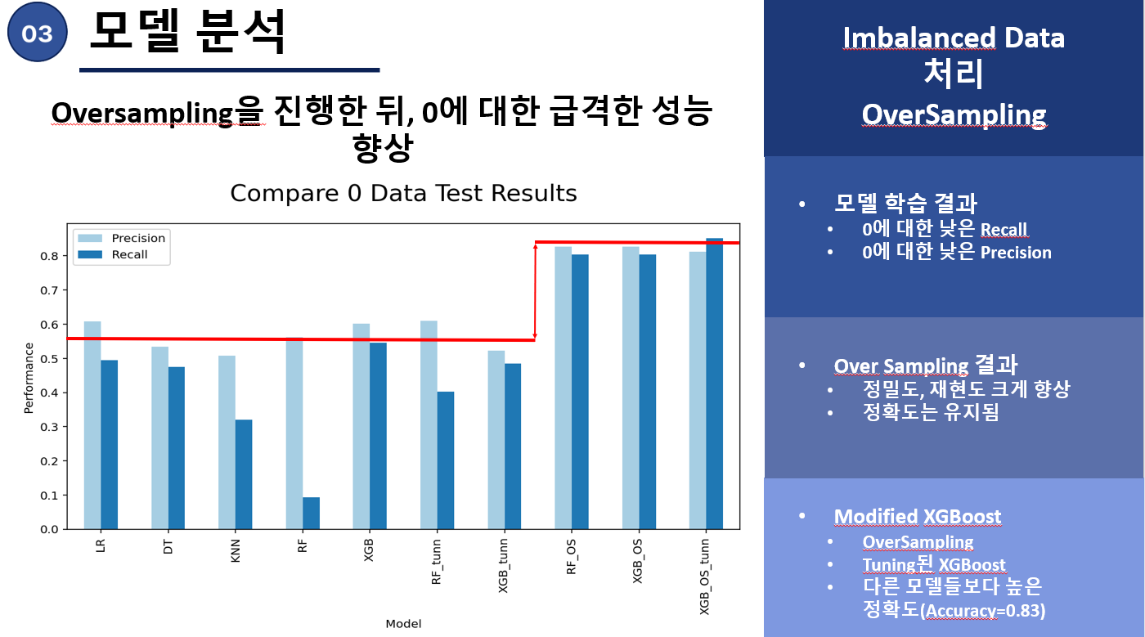
프로젝트 성과물 – 조별 과제
프로젝트의 취지에 따라 사업제안서에서 아이디어를 얻어 발표 자료의 테마와 목차 제시
개인 과제에서 오버샘플링 여부에 따른 모델 성능 차이를 비교한 부분이 조별 과제 내용에 수록됨
수록된 개인 과제물 자료는 발표 자료의 전문성을 강화하면서 다른 조원들의 자료들과 조화를 이룰 수 있도록 구성

Slide 10
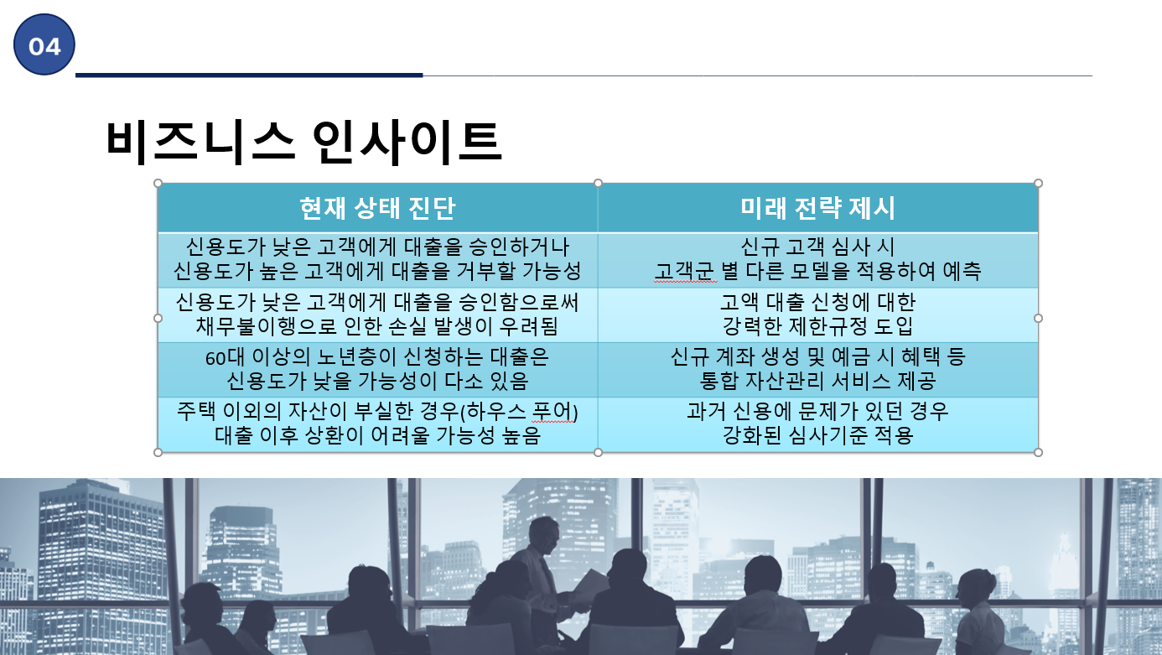
프로젝트 성과물 – 조별 과제
분석한 성과물들을 바탕으로 비즈니스 인사이트를 제시하여 데이터에 기반한 합리적인 의사결정 지원
데이터에 기반한 통계와 모델 예측을 통해 현재 상태를 파악하고, 미래를 위한 사업 방향성 제시

Slide 11
프로젝트 결산
주석, 중간 설명과 같은 세부적인 마감은 이전 프로젝트 대비 상당히 개선됨
다만, 시간 관리를 위해 일부 항목 및 변수에 대해서만 선택적으로 깊이 있는 분석을 진행했음에도 불구하고, 시간 문제가 완전히 해결되지 않은 모습을 보임
모델 내에서 변수 별 가중치에 대한 설명이 부족한 점은 보완해야 할 필요가 있음

Slide 12
“잘 했지만 더 잘 해야 해!”
이번 프로젝트에서는 내실을 다지고 디테일한 완성도를 높이는 것을 목표로 했습니다. 세부적인 완성도와 가독성은 크게 향상되었으나 필수 과제 수행 과정에서 시간이 많이 걸린 만큼 기본적인 코딩을 빠르고 정확하게 진행해야 할 필요가 있습니다. 다만 코딩 과정에서 입력해야 할 메서드 문구를 몰라서 헤맨 적은 거의 없음을 고려하면, 장문의 코드를 관리하고 처리하는 과정에서 발생한 비효율적인 동작들을 최소화하는 것이 관건일 것입니다.
그 밖에도 모델 내에서 가중치 별 상관관계에 대한 자세한 분석과 설명이 있었다면 보다 훌륭한 성과물이 나오지 않았을까 하는 아쉬움도 있습니다.
다음 프로젝트에서는 장문의 코드와 다량의 결과물들을 효율적으로 관리하고, 원하는 형태의 결과물들을 빠르게 구현할 수 있도록 하는 것을 목표로 하여 진행하려 합니다.

